Slide 2
“ESTRATEGIA COMUNITARIA PARA LA PREVENCION DE LA TUBERCULOSIS”
PLAN-MINSAL
2016-2018
MARZO 2017

Slide 3
Objetivo:
Implementación de la Estrategia Comunitaria de Tuberculosis, en 21 municipios, priorizados de alta brecha de detección de casos de Tuberculosis que no cuentan con Ecos para la Prevención y detección de tuberculosis, descritos en el Plan Estratégico Nacional Multisectorial para el control de la Tuberculosis. El Salvador 2016-2020 (PENM TB 2016-2020).

Slide 4
ZONAS DE INTERVENCION
DEPARTAMENTO | MUNICIPIO
Cabañas | Guacotecti
Chalatenango | El Paraíso
Cuscatlán | San Bartolome Perulapía CU
La Libertad | Talnique
 | San Juan Opico
 | Puerto La Libertad
La Unión | Anamorós
 | San Alejo
 | Pasaquina
Morazán | Jocoro
 | Osicala
DEPARTAMENTO | MUNICIPIO
San Miguel | Chinameca
 | Moncagua
San Salvador | Tonacatepeque
 | Ayutuxtepeque
 | Cuscatancingo
 | Santo Tomas
 | Santiago Texacuangos
Santa Ana | Metapán
Sonsonate | Armenia
 | San Julián

Slide 5
PROYECCION DE METAS A CUMPLIR POR AÑO
AÑO | Sintomatico Respiratorio | (BK) | (BK+)
2016 | 2537 | 7611 | 79
2017 | 12673 | 38019 | 381
2018 | 10136 | 30408 | 302
TOTAL | 25346 | 76038 | 761

Slide 6
LINEA DE TIEMPO DE INICIO DE PROYECTO
 | Firma de contrato | Distribución del contrato | Presentación de Plan de Trabajo | Contratación del personal staff | Capacitación al personal staff de proyecto | Actividades de coordinacion a nivel Central, Regional, SIBASI y UCSF
Inicio | 13/7/2016 | 10/8/2016 | 29/7/2016 | 14/9/2016 | 27/9/2016 | 3/10/2016
Final |  |  | 02/09/2017 |  | 3/10/2016 | 6/10/2017
 | Jornadas de socialización Municipales | Proceso de identificacion Voluntarios | Proceso de Capacitacion a voluntarios | Captación de Sintomaticos Respiratorios | Entrega de primer informe trimestral a PNTYER | Entrega de equipamiento para la implementación de la estrategia
Inicio | 11/10/2016 |  | 27/10/2016 | 1/11/2017 | 16/1/2017 | 13/2/2017
Final | 17/11/2016 | 27/10/2017 | 18/11/2016*

Slide 7
RESUMEN DE ACCIONES COMUNITARIAS CLAVES IMPLEMENTADAS AL 31 DE DICIEMBRE 2016.
ACCIÓN | RESULTADO A DICIEMBRE 2016
Socialización a nivel Regional y municipal | 27 Jornadas
Elaboración de Plan de Acción Municipal | 21 Municipios
Jornadas capacitación a Red de Voluntarios en TB con base a Plan de Capacitación | 44 jornadas
Voluntarias inscritas al programa | 137 personas
Visitas de supervisión y monitoreo de acciones de campo realizadas por promotoras comunitarias | 23
Numero de personas intervenidas con mensajes educativos para la prevención de la TB | 2,610 personas
Sintomáticos Respiratorios Captados | 99 personas
Porcentaje de cumplimiento de BK | 99%
Casos TB Detectados | 0
Cumplimiento de meta | 3.9%

Slide 8
Alcance en el cumplimiento de Metas
MUNICIPIO | META SR A DICIEMBRE 2016 | NUMERO DE VIVIENDAS VISITADAS A DICIEMBRE 2016 | POBLACION VISITADA A DICIEMBRE 2016 | SINTOMATICOS RESPIRATORIOS CAPTADOS A DICIEMBRE 2016
Guacotecti | 27 | 26 | 132 | 7
El Paraíso | 69 | 54 | 272 | 16
San Bartolome Perulapía CU | 33 | 3 | 17 | 0
Talnique | 45 | 15 | 74 | 0
San Juan Opico | 295 | 40 | 198 | 11
Puerto La Libertad | 262 | 10 | 49 | 1
Anamorós | 118 | 76 | 379 | 2
San Alejo | 52 | 12 | 58 | 3
Pasaquina | 68 | 0 | 0 | 0
Jocoro | 45 | 12 | 58 | 1
Osicala | 74 | 43 | 215 | 9
Chinameca | 98 | 6 | 32 | 0
Moncagua | 77 | 43 | 215 | 8
Tonacatepeque | 341 | 15 | 74 | 2
Ayutuxtepeque | 65 | 12 | 58 | 1
Cuscatancingo | 236 | 20 | 98 | 3
Santo Tomas | 95 | 26 | 132 | 9
Santiago Texacuangos | 58 | 5 | 25 | 0
Metapán | 285 | 28 | 140 | 6
Armenia | 106 | 71 | 353 | 19
San Julián | 95 | 6 | 32 | 1
 | 2537 | 522 | 2610 | 99

Slide 9
Limitantes y apoyo en la ejecución del proyecto
Limitantes en campo | Apoyo recibido por MINSAL.
Visibilización para voluntarios | 60 Camisetas (7 dic 2016) y 29 el 25 de enero 2017 y 30 gorras ( 7 diciembre 2016)
Material Educativo | Guias, cartillas y laminas recibidas 20 febrero 2017.
Material bioseguridad para voluntarios | Cajas trasportadoras con sus bolsos (137) y termos (40) (recibidos 13 febrero 2017)
Material educativo e instrumentos de registro | Módulos de capacitación , normas, rotafólios (27 sept 2016)/PCT-2 y 3, afiches y brochure ( 7 diciembre 2016)
Procesos de capacitación a Red de voluntarios ha generado inversión de tiempo considerable | Monitoreo por parte Unidad Ejecutora del Fondo Mundial en las diversas jornadas
Sectorización de las zonas de trabajo por la pandillas lo que limita los ingresos a las comunidades | Acompañamiento de las UCSF en jornadas de visitas domiciliares
Resolución de limitantes (No se cuenta con Microscopios, refieren solamente aceptar muestras 3 días específicos por semana, condiciona la cantidad de muestras a recibir por dia) para la recepción de muestras baciloscopias por parte de laboratorios de diferentes municipios. | PNTYER ha generado una reunión para presentar a Plan la resolución de las limitantes en UCSF Puerto de La Libertad (marzo 2017). Se ha evidenciado estas situaciones al referente de Contrato para la búsqueda de soluciones en conjunto.

Slide 10
SITUACIÓN ACTUAL
- Limitado cumplimiento de meta cuantitativa de Sintomáticos Respiratorios al 31 de diciembre 2016.
- Activación de procesos administrativos determinados por LACAP:
Multa
Finalización de contrato al 5 de Abril
Hacer efectiva al garantía a favor de MINSAL por parte de Plan.

Slide 11
Siguientes pasos…
- Análisis integral de la situación desde el punto de vista programático, político y financiero.
- Solicitud de acompañamiento del MCP y Fondo Mundial para la búsqueda de soluciones favorables tanto MINSAL como Plan International, sin la afectación de la Estrategia Comunitaria de País.
- Solicitar reunión plenaria de MCP para poner en contexto de la situación actual.
- Plan International tiene la apertura de buscar una solución con el fin de continuar implementando las acciones en los 21 municipios, ya que en la Estrategia de país Plan International se ha convertido en un socio financiero y técnico para la implementación de actividades.

Slide 12
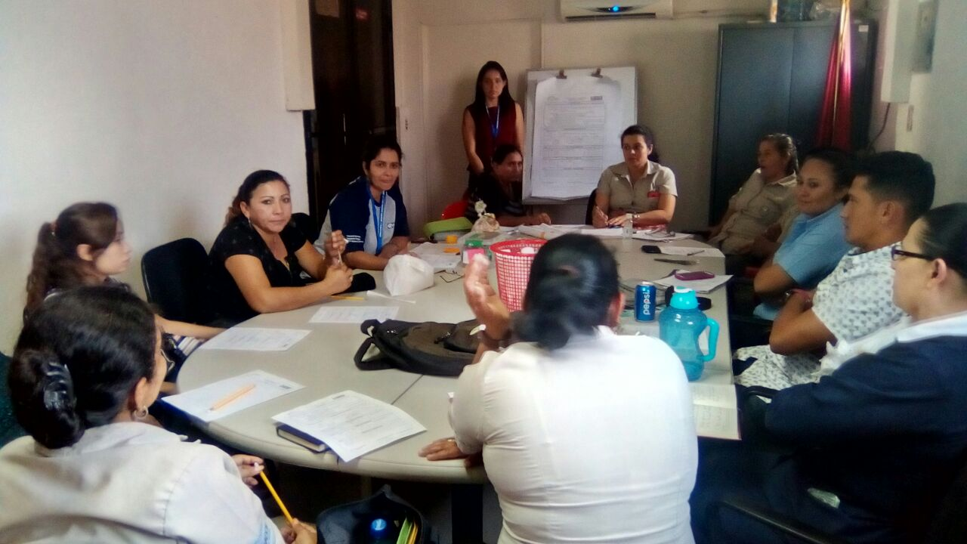

Slide 13
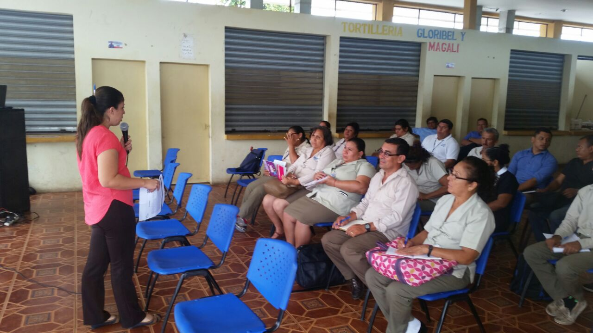

Slide 14
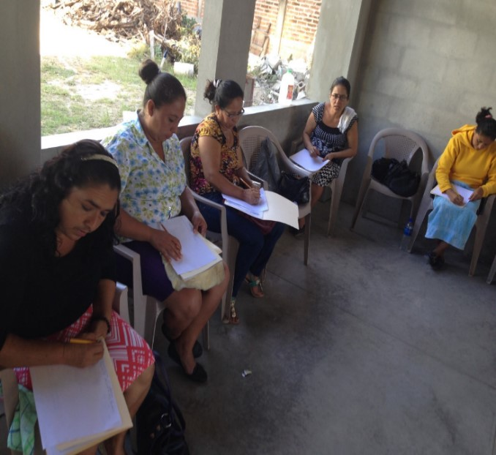
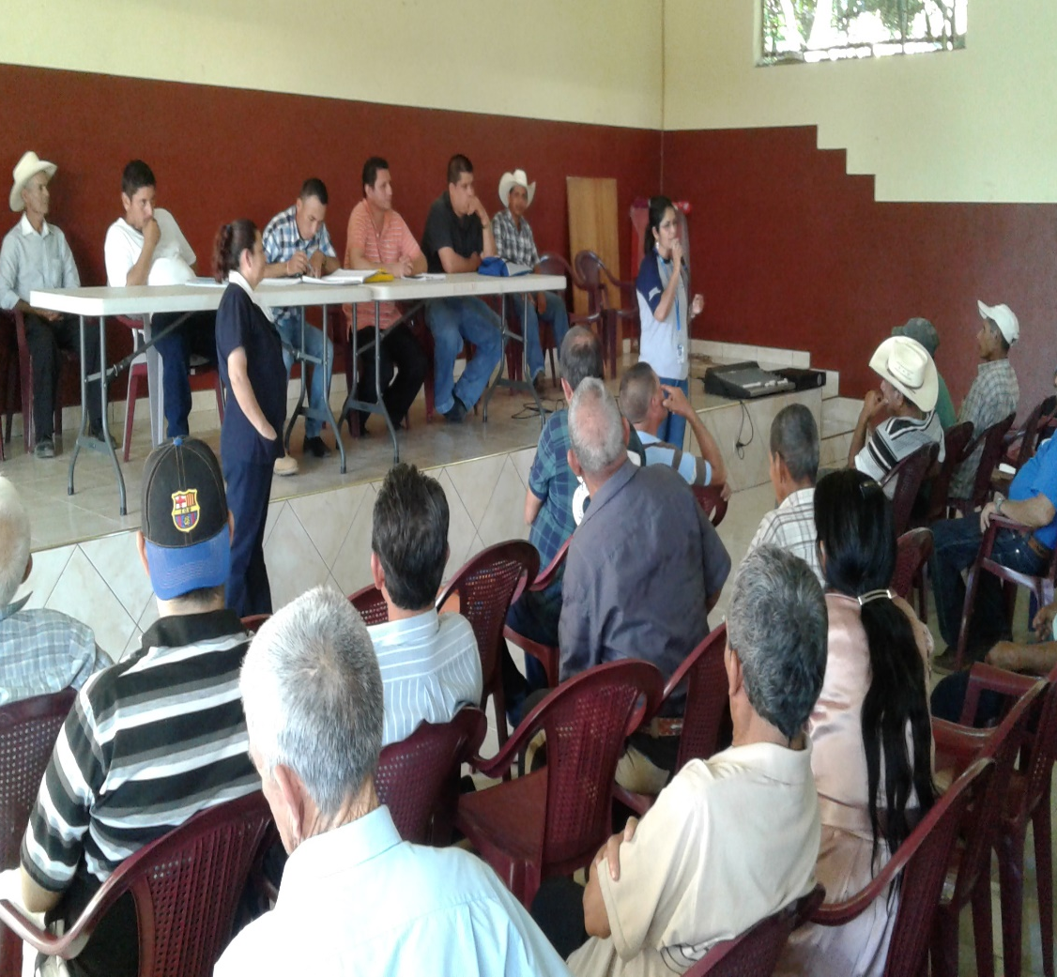

Slide 15
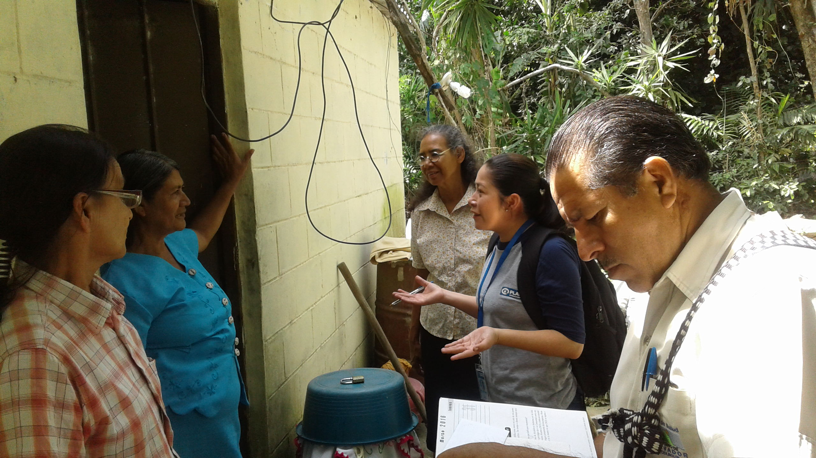
.

Slide 16
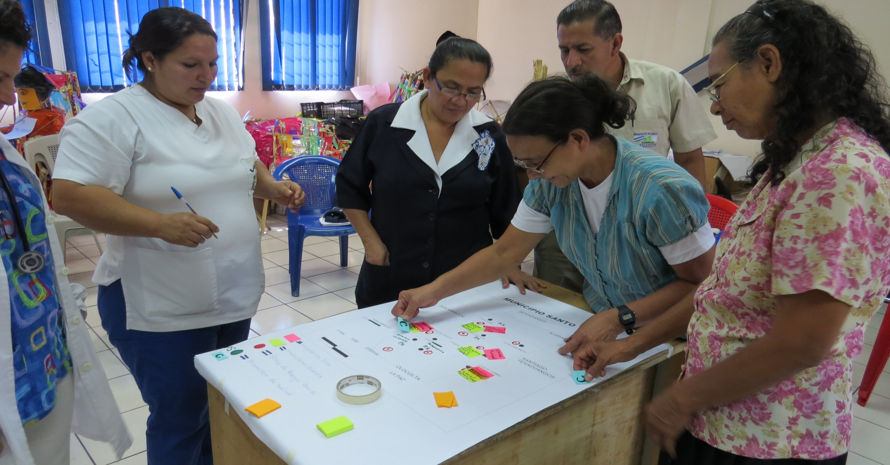
.

Slide 17
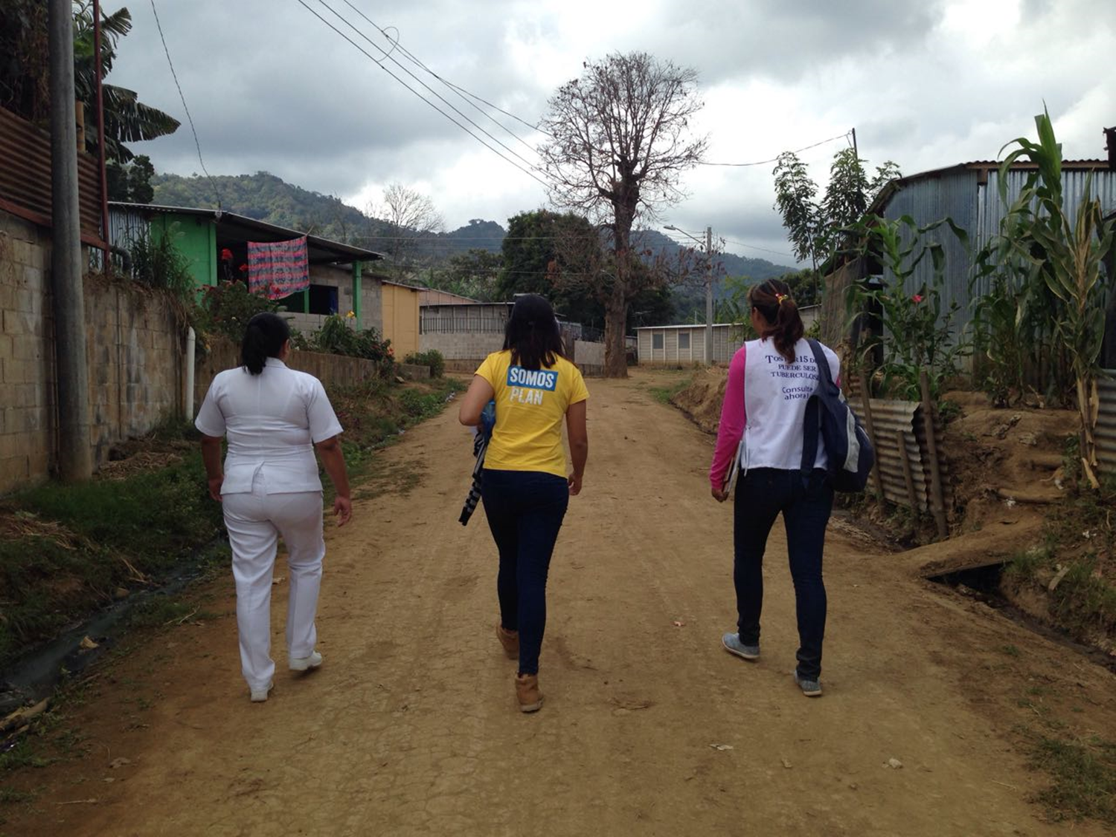
GRACIAS.

Slide 18
GRACIAS.

